Slide 1
110/06/24 線上補課[三重光興] 閩南語
陳富貴老師

Slide 2
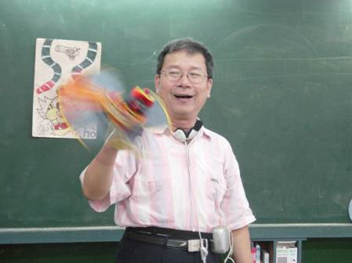
第10第5課 動物的跤 句型教學(三)

Slide 3
抄下注音旁紅色的閩南語符號，以利朗讀 課文教學 1 (自範唸)

Slide 4
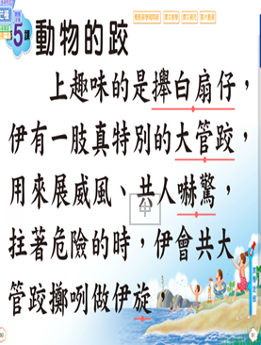
複習課文2(範唸)

Slide 5
第五課 語詞教學

Slide 6
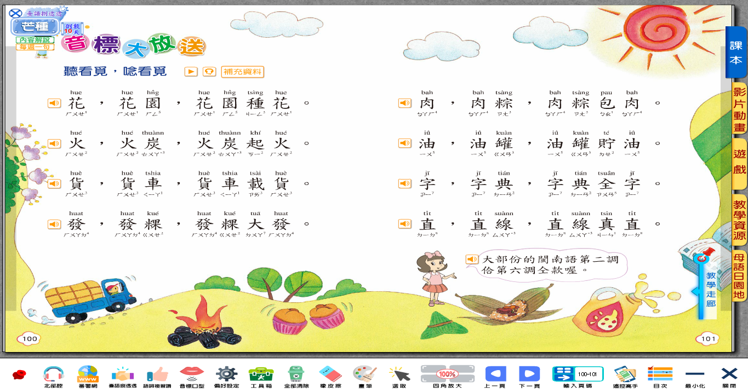

Slide 7
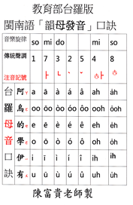
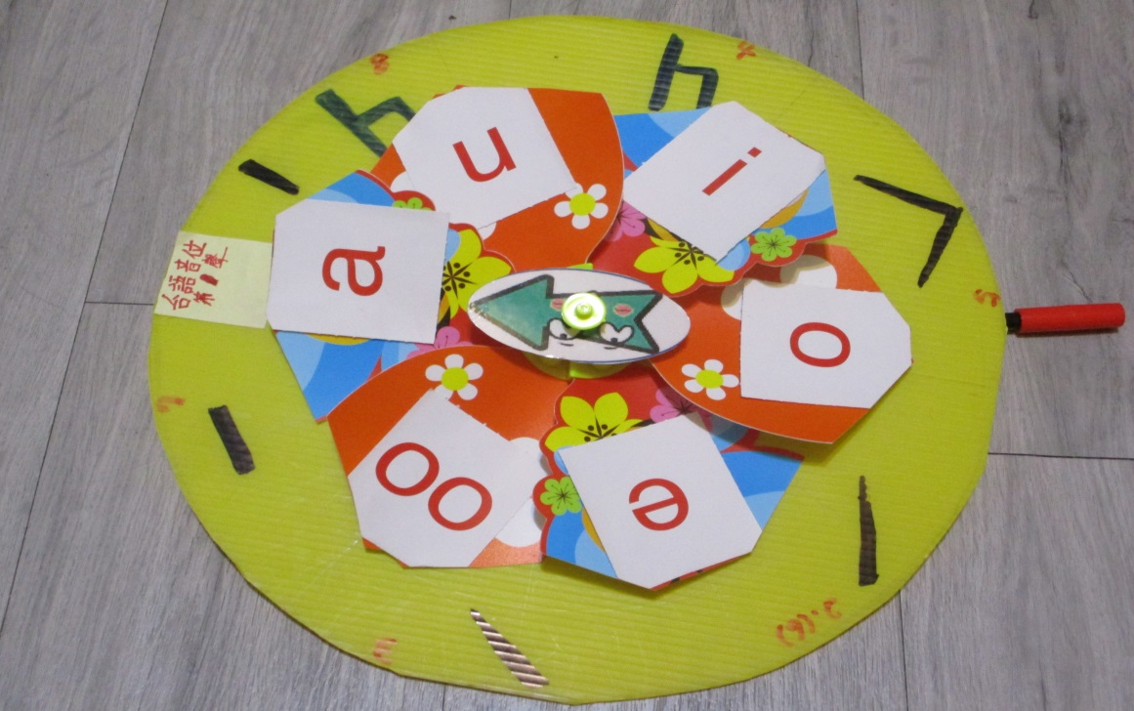
音標聲調練習---以玩輪盤遊戲習得

Slide 8
第五課 長尾山娘
句型教學

Slide 9
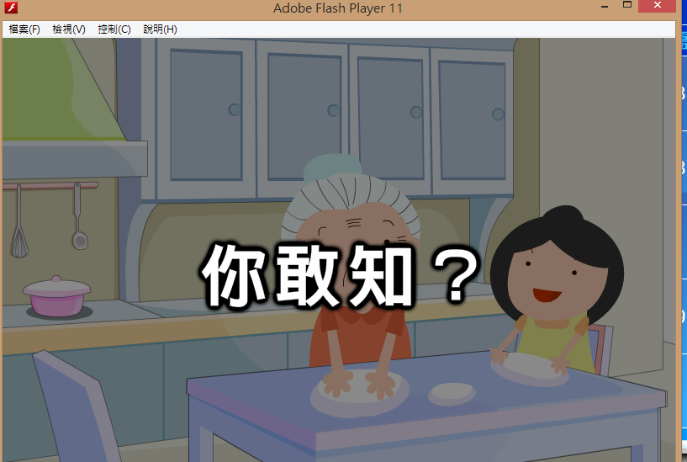
對話小劇場(請點播) https://youtu.be/VK4Geur60h8

Slide 10
抄下注音旁紅色的閩南語符號，以利朗讀 句型教學---相招來開講

Slide 11
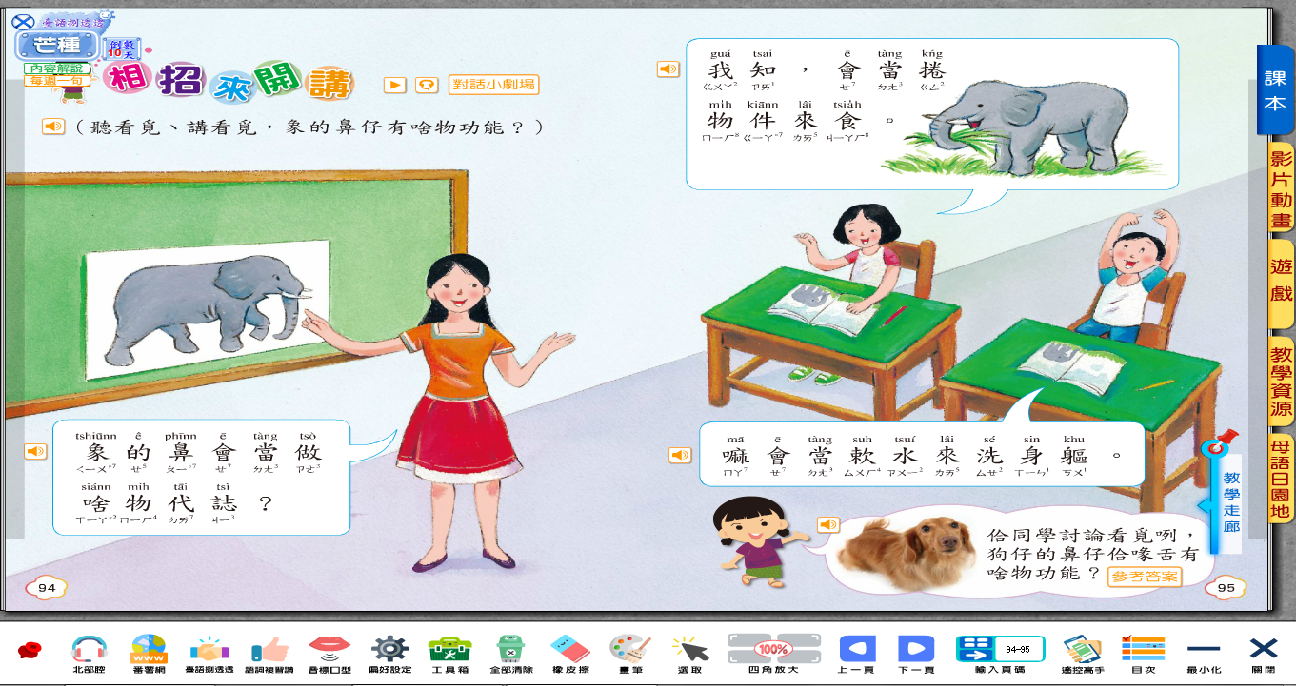

Slide 13
答案

Slide 15
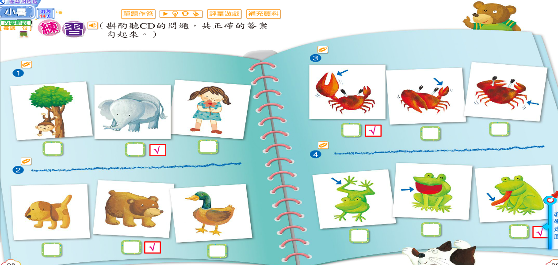
答案

Slide 17
答案

Slide 20
抄下注音旁紅色的閩南語符號，以利朗讀 補充---風吹(自範)

Slide 21
領唸

Slide 22
試唸

Slide 23
語詞解說

Slide 24
國語對譯

Slide 25
曲

Slide 26
感謝收看
再會

